Slide 1
Jak se nebát přípravy odborných publikací
Lucie Rohlíková
Katedra výpočetní a didaktické techniky
Západočeská univerzita v Plzni

Slide 2
Doktorand?

Slide 3
Doktorand?
Studium
Rešerše
Učit se jazyk
Tým
Open mind

Slide 4
Doktorand?
Studium
Rešerše
Učit se jazyk
Tým
Open mind
Méně strachu, více naslouchání

Slide 5
Doktorand?
Studium
Rešerše
Učit se jazyk
Tým
Open mind
Ambice
Psát, psát, psát
Rozšiřovat kontakty
Méně strachu, více naslouchání

Slide 6
Akademický pracovník?

Slide 7
Akademický pracovník?
Zlepšovat se postupně ve VŠ pedagogice i v metodologii výzkumu
Být odborníkem v tom, co učím
Sbírat data
Pracovat v týmu
Vyhledávat projektové příležitosti

Slide 8
Akademický pracovník?
Zlepšovat se postupně ve VŠ pedagogice i v metodologii výzkumu
Být odborníkem v tom, co učím
Sbírat data
Pracovat v týmu
Vyhledávat projektové příležitosti
Ambice
Psát, psát, psát
Rozšiřovat kontakty

Slide 9
Akademický pracovník?
Zlepšovat se postupně ve VŠ pedagogice i v metodologii výzkumu
Být odborníkem v tom, co učím
Sbírat data
Pracovat v týmu
Vyhledávat projektové příležitosti
Ambice
Psát, psát, psát
Rozšiřovat kontakty
Méně arogance,
více spolupráce a pokory

Slide 10
Články do vědeckých časopisů?

Slide 11
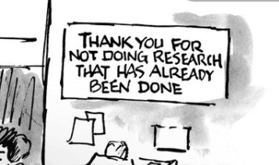
Články do vědeckých časopisů?

Slide 12
Články do vědeckých časopisů?
Název
Abstrakt
Úvod - state of the art
Metodologie
Výsledky
Diskuse výsledků
Závěr a future work

Slide 13
Články do vědeckých časopisů?
Ambice
Psát, psát, psát
Rozšiřovat kontakty

Slide 14
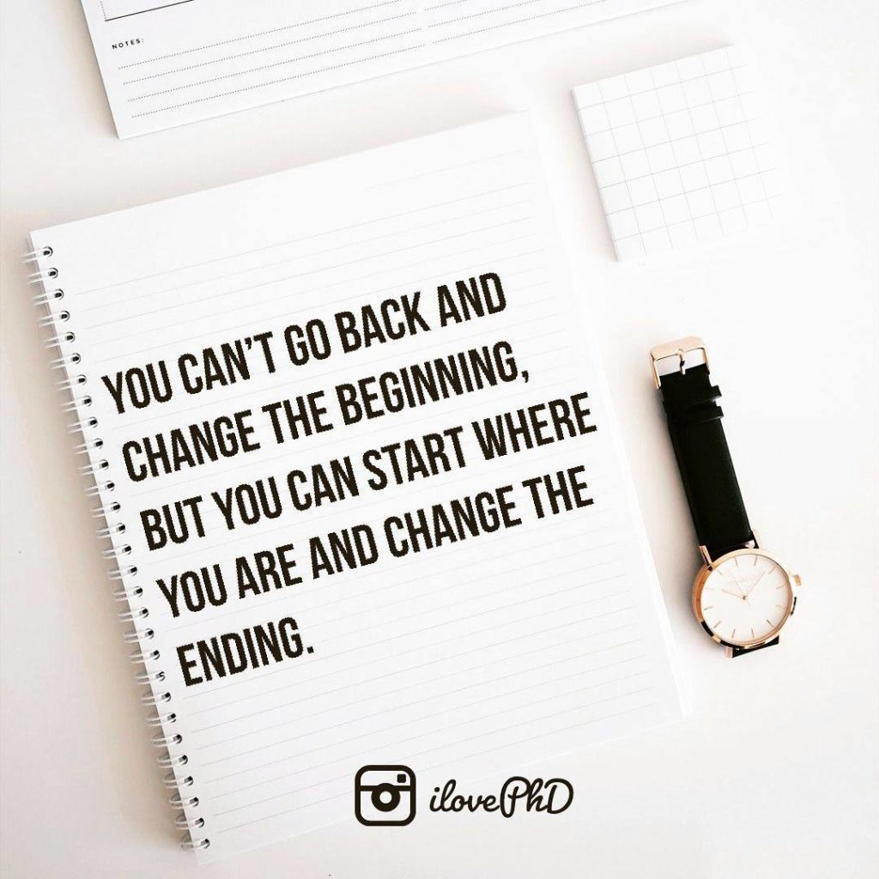

Slide 15
Děkuji za pozornost.
Lucie Rohlíková lrohlik@kvd.zcu.cz 604 115 360

